Slide 1
Тема курсового проекта: «Разработка сайта для цветочного магазина»
Автор: студентка 3 курса, гр. ИС-3-2(19)
Родина М.Д.
Руководитель: Крапивко Л.П.

Slide 2
Цель и задачи курсового проекта
Целью курсового проекта является разработка сайта для цветочного магазина и получение заказов на букеты через Интернет.
Для достижения поставленной цели необходимо решить следующие задачи:
- определить целевую аудиторию;
- исследовать конкурентов;
- выявить эффективность функционирования сайта;
- проанализировать возможности сайта и основные принципы сайтостроения;
- выбрать язык программирования и познакомиться с программным инструментарием для создания сайта;
- разработать сайт для цветочного магазина.

Slide 3
Постановка задачи
Разрабатываемый сайт предназначен для:
обеспечения посещаемости цветочного магазина;
облегчения получения пользователем актуальной информации о магазине;
получения прибыли от деятельности.
Целевая аудитория сайта – мужчины и женщины в возрасте от 16 до 50 лет.
Главная задача сайта – предоставлять нужную информацию и товары посетителям, а так же возможность связаться с организацией.

Slide 4
Среда реализации КП, языки используемые при создании КП
В данном курсовом проекте были использованы следующие языки программирования:
PHP;
HTML;
CSS.
Среда реализации курсового проекта:
Open Server;
MySQL;
PhpMyAdmin.

Slide 5
Структура сайта

Slide 6
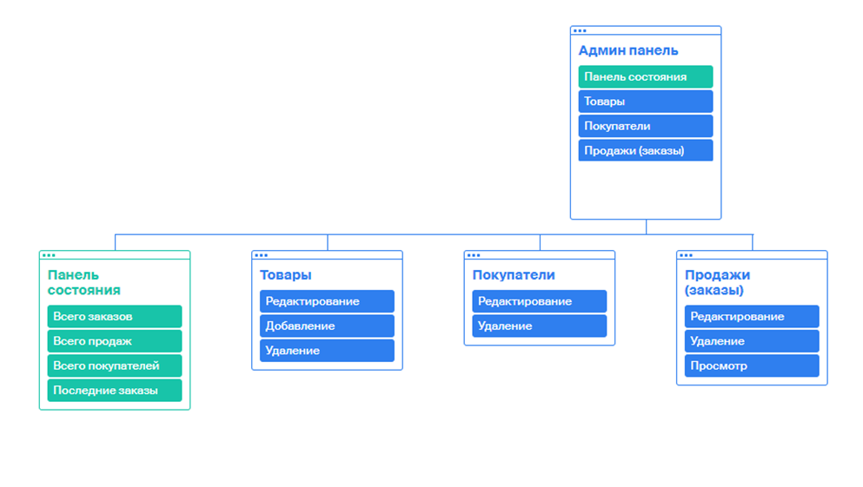
Структура админ-панели

Slide 7
Заключение
Результатом курсового проекта стал готовый к работе веб-сайт, в котором размещена информация о цветочном магазине «Pion». В ходе проведения работы были решены поставленные в курсовом проекте задачи.
Оценивая проделанную работу, можно сделать следующие выводы:
- сайт предоставляет пользователям наиболее нужную ему информацию, а именно возможность ознакомиться со списком товаров цветочного магазина;
- дизайн сайта соответствует целевой аудитории;
- реализована навигация с помощью меню по страницам сайта;
- разработан логотип сайта.
В дальнейшем разработанный веб-сайт не будет использоваться в реальной жизни.

Slide 8
Доклад окончен, спасибо за внимание!

